Slide 1
14500 – 테트로미노. (https://www.acmicpc.net/problem/14500)
문제
아름이는 크기가 N×M인 종이 위에 테트로미노 하나를 놓으려고 한다. 종이는 1×1 크기의 칸으로 나누어져 있으며, 각각의 칸에는 정수가 하나 쓰여 있다.
테트로미노 하나를 적절히 놓아서 테트로미노가 놓인 칸에 쓰여 있는 수들의 합을 최대로 하는 프로그램을 작성하시오.
테트로미노는 반드시 한 정사각형이 정확히 하나의 칸을 포함하도록 놓아야 하며, 회전이나 대칭을 시켜도 된다.
입력
첫째 줄에 종이의 세로 크기 N과 가로 크기 M이 주어진다. (4 ≤ N, M ≤ 500)
둘째 줄부터 N개의 줄에 종이에 쓰여 있는 수가 주어진다. i번째 줄의 j번째 수는 위에서부터 i번째 칸, 왼쪽에서부터 j번째 칸에 쓰여 있는 수이다. 입력으로 주어지는 수는 1,000을 넘지 않는 자연수이다.
출력
첫째 줄에 테트로미노가 놓인 칸에 쓰인 수들의 합의 최댓값을 출력한다.

Slide 2
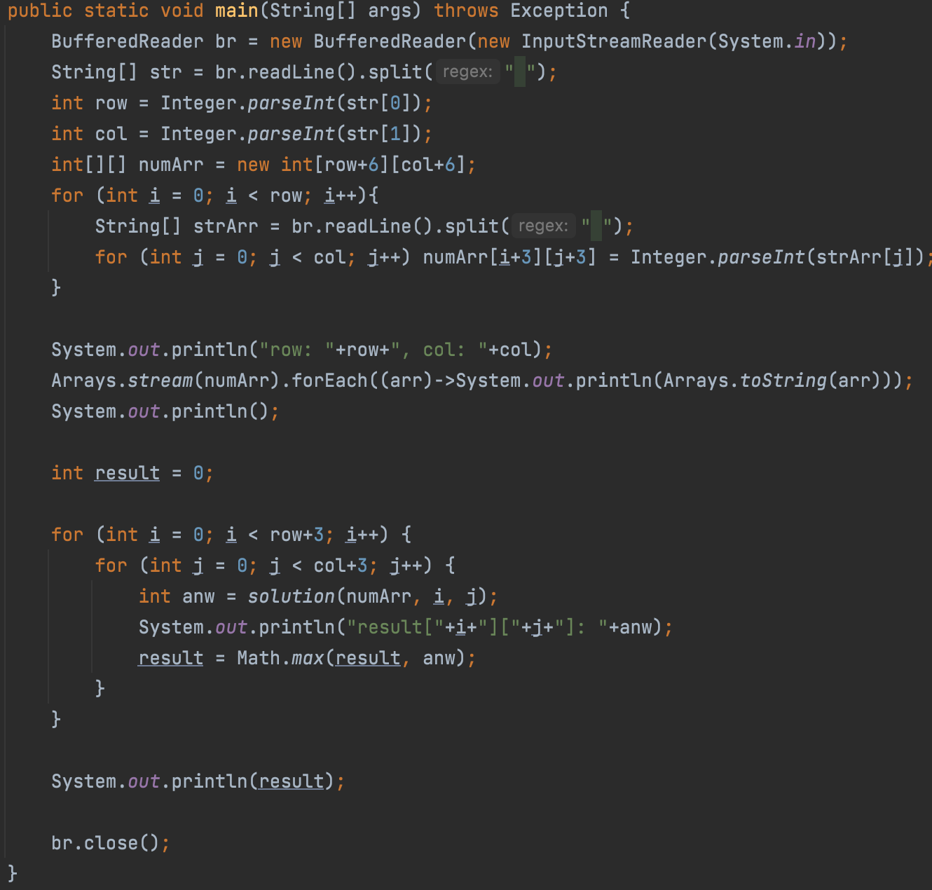

1 : 알고리즘
입력된 종이 배열 외각에 3칸 씩 0배열을 더한다.
종이배열에서 [0,0] 부터 [M, N]까지 이동하며 한칸 씩 모든 테트로미노의 형태를 입력하며 최대값을 구한다.
Need Study for BFS, DFS

Slide 3
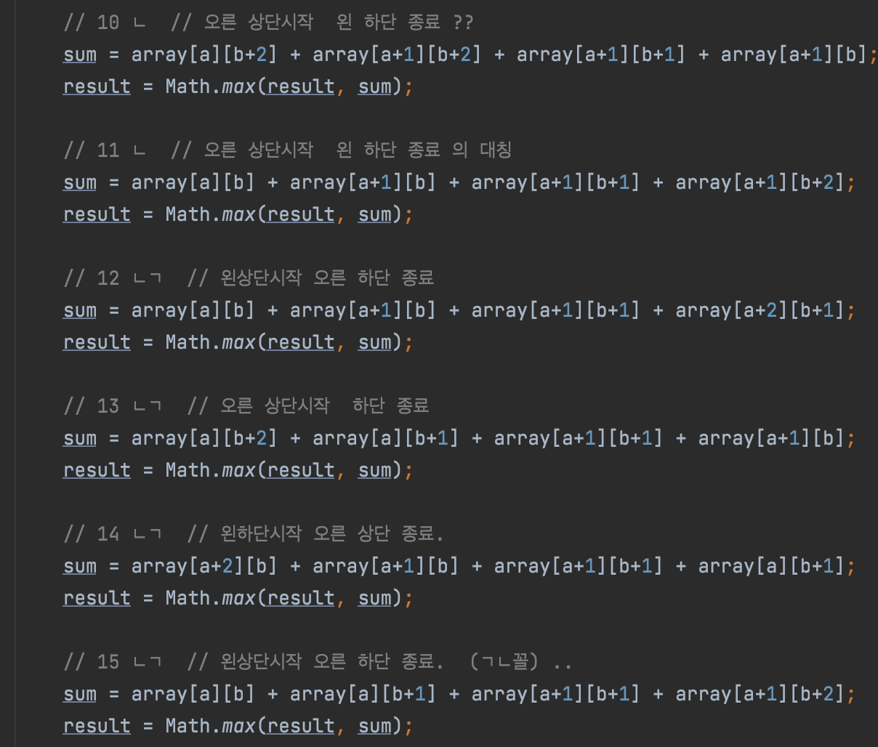
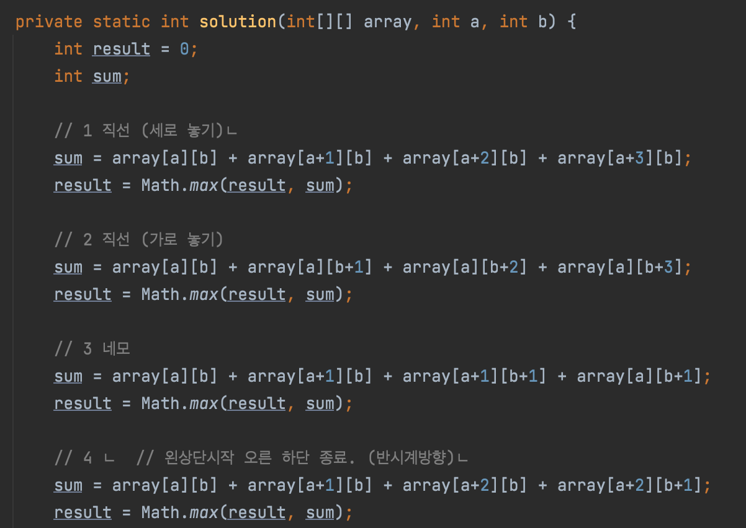
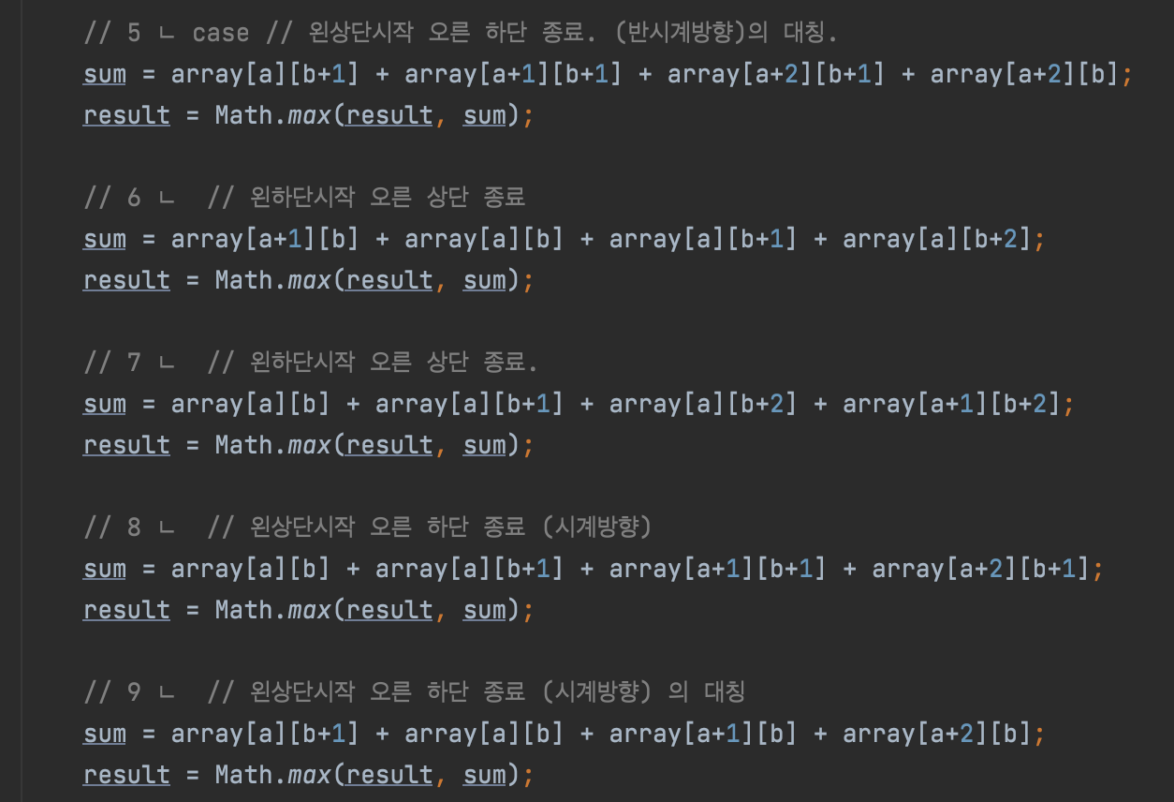
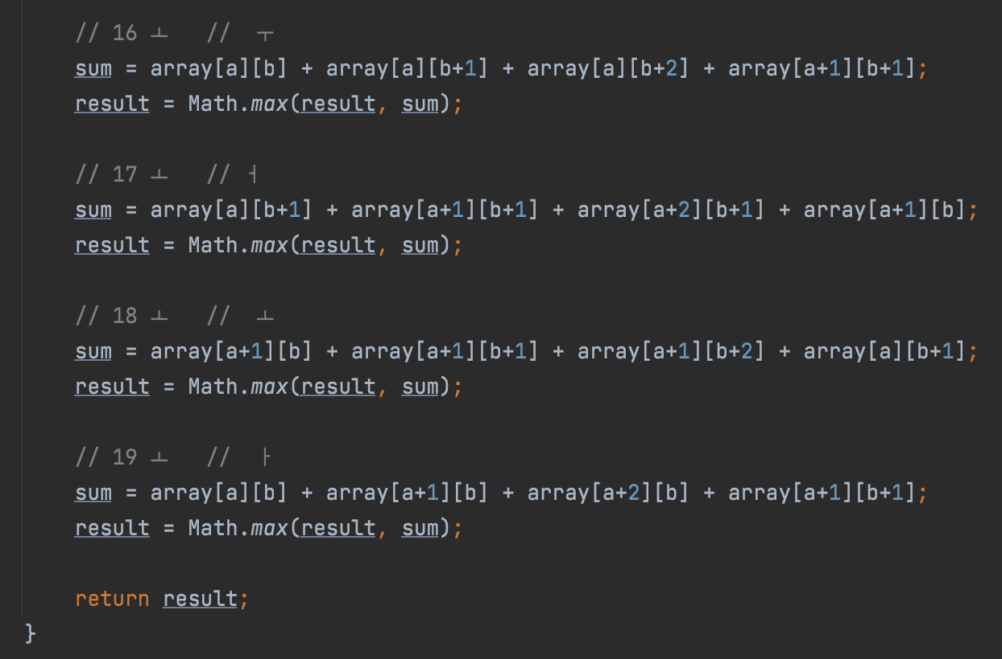
1 : 알고리즘

